Slide 1
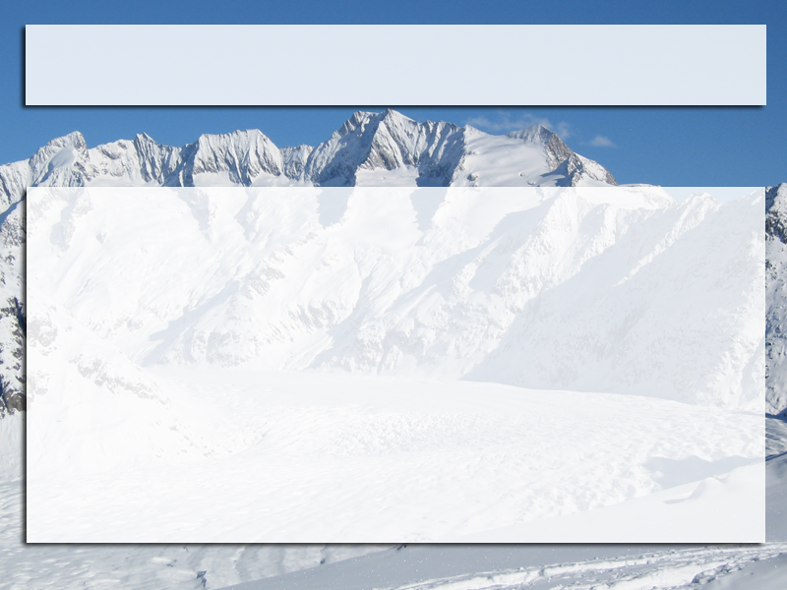
Семинарски из развоја софтвера 2
Тема: Заједничка израда софтвера
(eng. Collaborative Construction)
Студент: Сара Попадић
mr10017@alas.matf.bg.ac.rs

Slide 2
Увод
Термин “collaborative construction” настао је у различитим фирмама независно готово у исто време, око 2000. године
Мотивација: понекад када некоме објашњавамо проблем,који решавама, тражећи помоћ од саговорника, сетимо се решења без његове помоћи у тренуцима излагања проблема

Slide 3
Све технике заједничке израде софтвера покушавају да формализују процес показивања свог кода другима у циљу проналажења и отклањања грешака

Slide 4
Преглед техника за заједнички развој
Програмирање у пару (eng.pair programming)
Формална инспекција(eng.formal inspection)
Неформални технички прегледи (eng.unformal technical reviews)
Читање документа (eng.document reading)
И многе друге технике у којима програмери деле одговорност за креирање кода

Slide 5
Основна идеја
Све технике заједничког развоја (развој у сарадњи са другима), упркос њиховим разликама, су базиране на идеји да онај ко развија софтвер не може да сагледа слабе тачке у свом раду, а неко “са стране” (ко не ради на том делу кода) другачије види код и/или проблем

Slide 6
Заједничка израда допуњује друге технике за контролу квалитета
Примарни циљ заједничког развоја је побољшање квалитета софтвера
Ефикасност уочавања грешака при оваквом начину рада је знатно већи него при тестирању програма(пројекта)

Slide 7
Додатна предност
Смањење времена потребног за развој, а то смањује трошкове израде

Slide 8
Програмирање у пару
Један куца код, а други члан пара гледа код (током куцања), тражи грешке и размишља о решењу
замена улога/задатака после неког временског рока
Данас се ова техника често примењује

Slide 9
Кључ успеха за програмирање у пару
Поштовати стандарде кодирања
Не допустити да се програмирање у пару претвори у гледање
  Онај ко не програмира требало би да буде активан учесник у раду:
    Анализира код
    Размишља о томе шта следеће да се програмира
    Како тестирати код и побољшати га

Slide 10
Кључ успеха за програмирање у пару
Не инсистирати на програмирању у пару за решавање једноставних задатак
Редовна промена улога/задатака у пару (ротирање)
Усагласити темпо куцања и праћења
Обоје морају добро видети монитор
Избегавати упаривање новајлија
  бар један је раније програмирао у пару

Slide 11
Кључ успеха за програмирање у пару
Не приморавати оне који нису у добрим односима да раде у пару
Одредити тим лидера
  Одговоран за резултат рада
  Задужен за комуникацију са другима,који раде на пројекту (ван пара)

Slide 12
Добре стране програмирања у пару
Чланови пара постају искренији један према другом и међусобно се охрабрују да би одржали висок ниво квалитета иако су под протиском због времена за завршетак
Побољшава се квалитет кода, а читљивост и разумљивост кода расту

Slide 13
Тенички прегледи(tecnical reviews)
Проучавани су дуже него програмирање у пару,јер су резултати били импресивни:
  IBM је открио да сваки сат инспрекције замењује чак 100 сати кодирања (тестирања и исправљања грешака)
  Hewlet Packard је уштедео $21.500.000 за годину дана
  Студија о великим програмима је утврдила да сваки сат инспекције замењује 33 сата одржавања кода и инспекција повећана 20 пута је ефикаснија од тестирања
  И тако даље

Slide 14
Ефекати при техничком прегледу
(грешке)
Не само да се уочавање грешака ефикасиније ради него тестирањем, већ заједничка израда проналази више врста (типова)грешака него што то чини тестирање
Рецезент може да уочи:
  Нејасне поруке о грешкама
  Неадекватне коментаре
  Понављање делова кода који би требало да буду консолидовани...

Slide 15
Ефекати при техничком прегледу
Програмер када зна да ће његов код него прегледати, ради много пажљивије
Ово је одличан начин провере квалитета програма, чак иако би тестирање било довољно добро за откривање грешака
Рецезенти дају повратну информацију програмерима

Slide 16
Формалне инспекције(formal inspections)
Michel Fagan,IBM
Инспекција је посебан начин прегледа кода, који се показао као веома ефикасан у отривању грешака и исплативији од тестирања
Пажња рецезента је усмерана на делове кода са којима је раније било проблема
Нагласак је на проналажењу грешака,а не на њиховом отклањању

Slide 17
Формалне инспекције(formal inspections)
Рецезенти на састанак инспекције доносе листу са проблемима које су открили
Различите улоге су додељене различитим учесницима
Модератор инспекције није аутор у пројекту
Модератор је прошао специјалну обуку
Подаци о свим инспекцијама се чувају,да би побољшали следеће инпекције
Главни менаџер не присуствује састанку инспекције,док технички лидери могу присуствовати

Slide 18
Резултати инсекција
Око 60% грешака се открије. Боље техике су само: тестирање прототипа и high-volume beta testing
Смањен је број грешака за 20-30%, у односу на мање формалне инспекције
За процену напретка:
  Да ли се посао обавља?
  Да ли се посао добро обавља?

Slide 19
Формалне инспекције
Програмери који су у тиму који користи формалне инспекције брзо напредују

Slide 20
Концепт колективног власништва
У неким моделима развоја софтвера програмеру “припада” само онај део кода на ком ради и постоје знанична или незванична ограничења у вези са изменом туђег кода
Код колективног власништва сав код је “власништво” групе и сваки члан групе може мењати сваки део кода

Slide 21
Предности колективног власништва
Код је бољег квалитета (јер више људи ради на истом)
Ризик да неко напусти пројекат се смањује
Исправљање грешака је брже

Slide 22
Програмирање у пару/формалне инспекције
Програмирање у пару даје квалитет кода сличан као формалне инспекције
Цена целокупне израде пројекта програмирањем у пару повећава трошкове у односу на самосталан рад(једне особе) за 10-25%,али смањује време развоја за 45%,што може бити веома значајно.То није предност у односу на инспекције које дају сличне резултате.

Slide 23
Закључак
Заједнички развој -> већи проценат успешности у проналажењу грешака и ефикасније од тестирања
Различите врсте грешака

Slide 24
Хвала на пажњи!
Сара Попадић

